Slide 1
예매 - 윤병일
롯데시네마

Slide 2
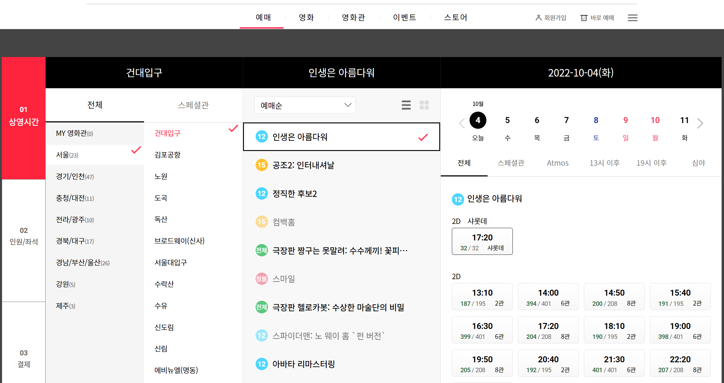
예매 버튼을 눌렀을 때 지역,지점,영화,날짜를 선택하면 시간이 나오고 그 시간 선택가능

Slide 3
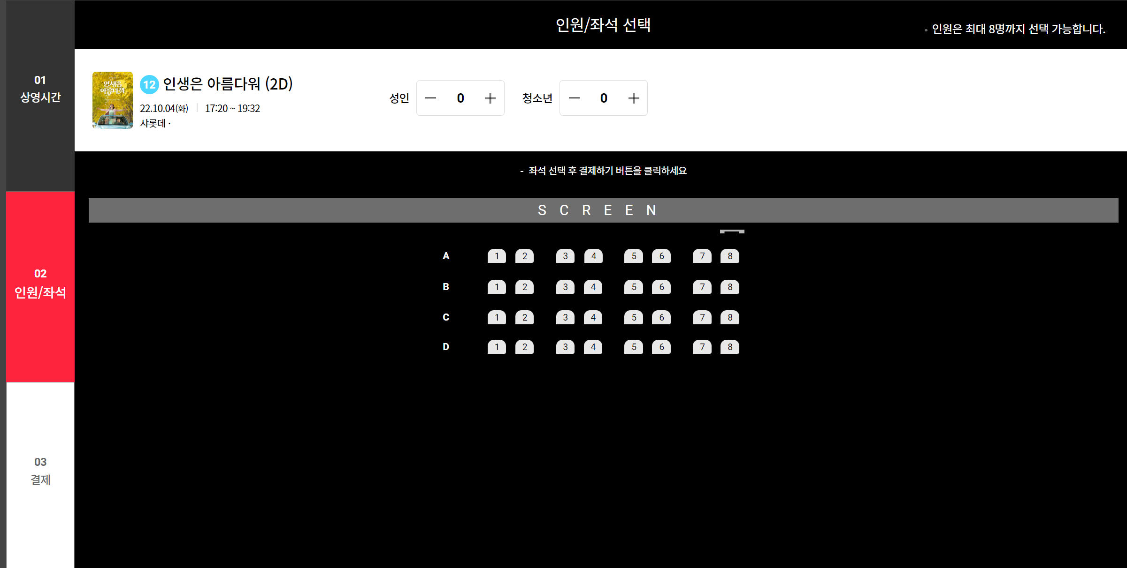
다 체크 후 좌석 선택 페이지로 넘어 옴(기본상태)

Slide 4
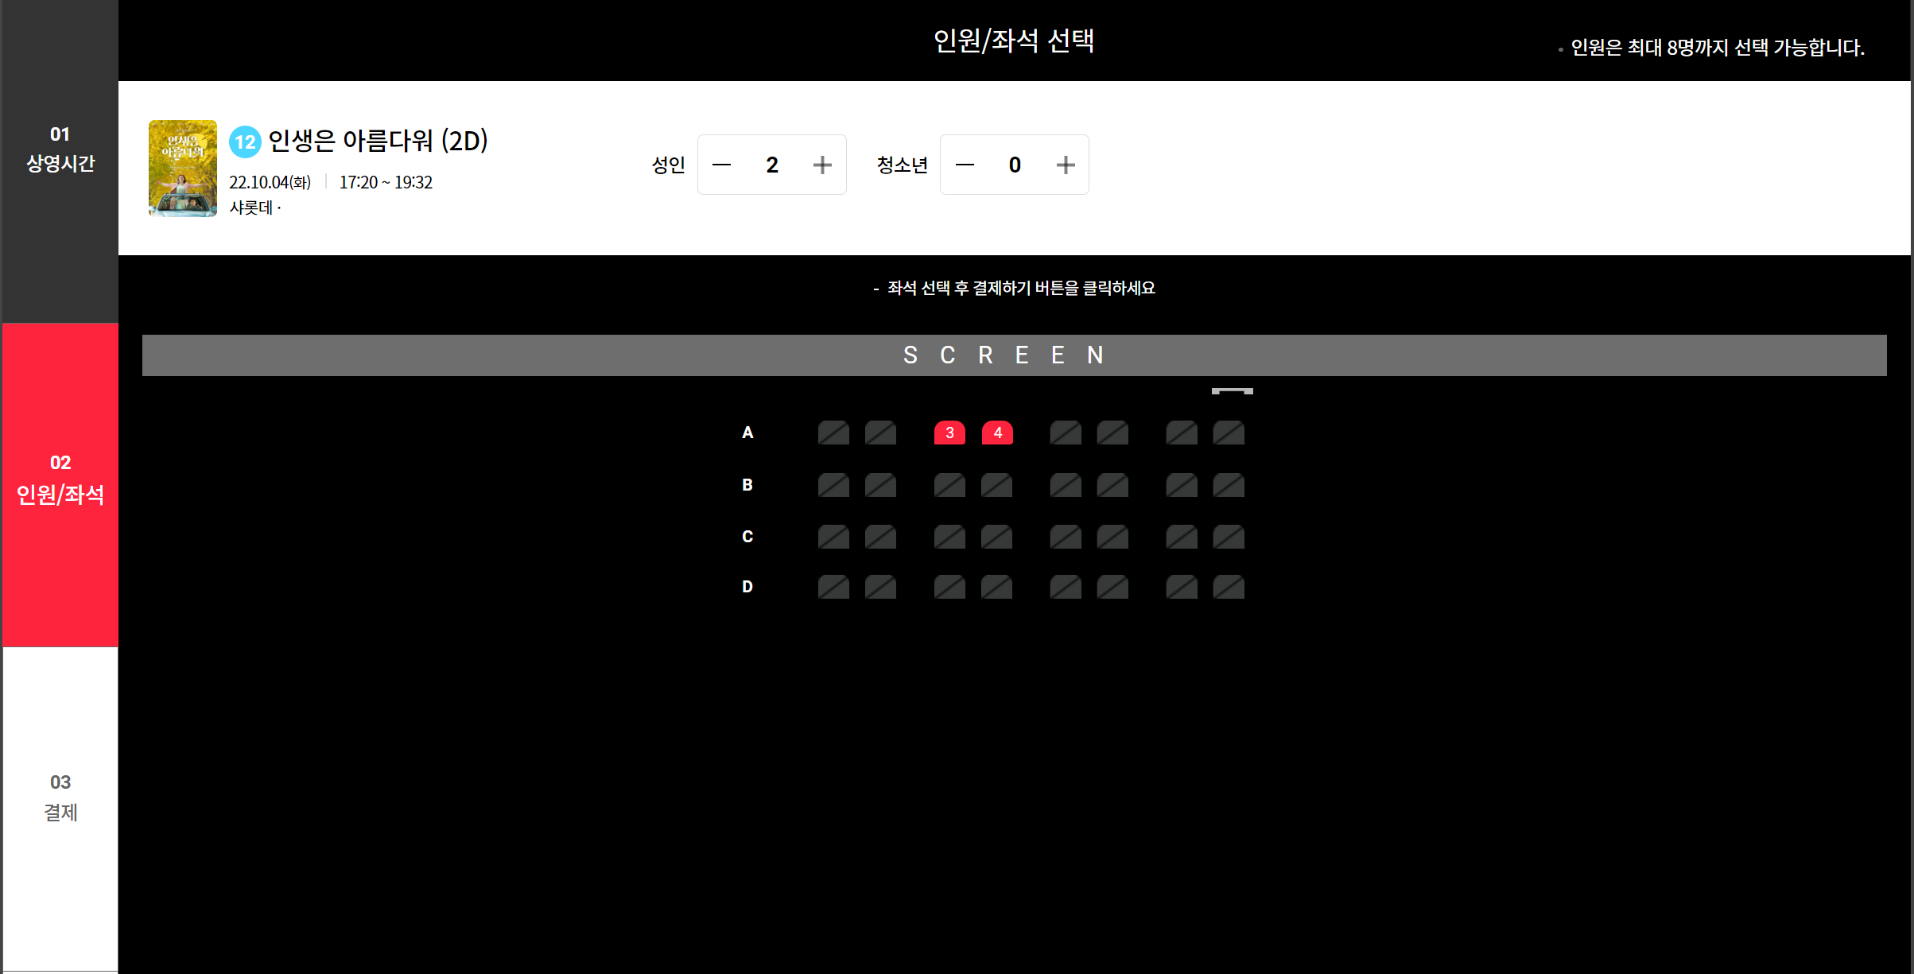
원하는 인원 수와, 자리 선택

Slide 5
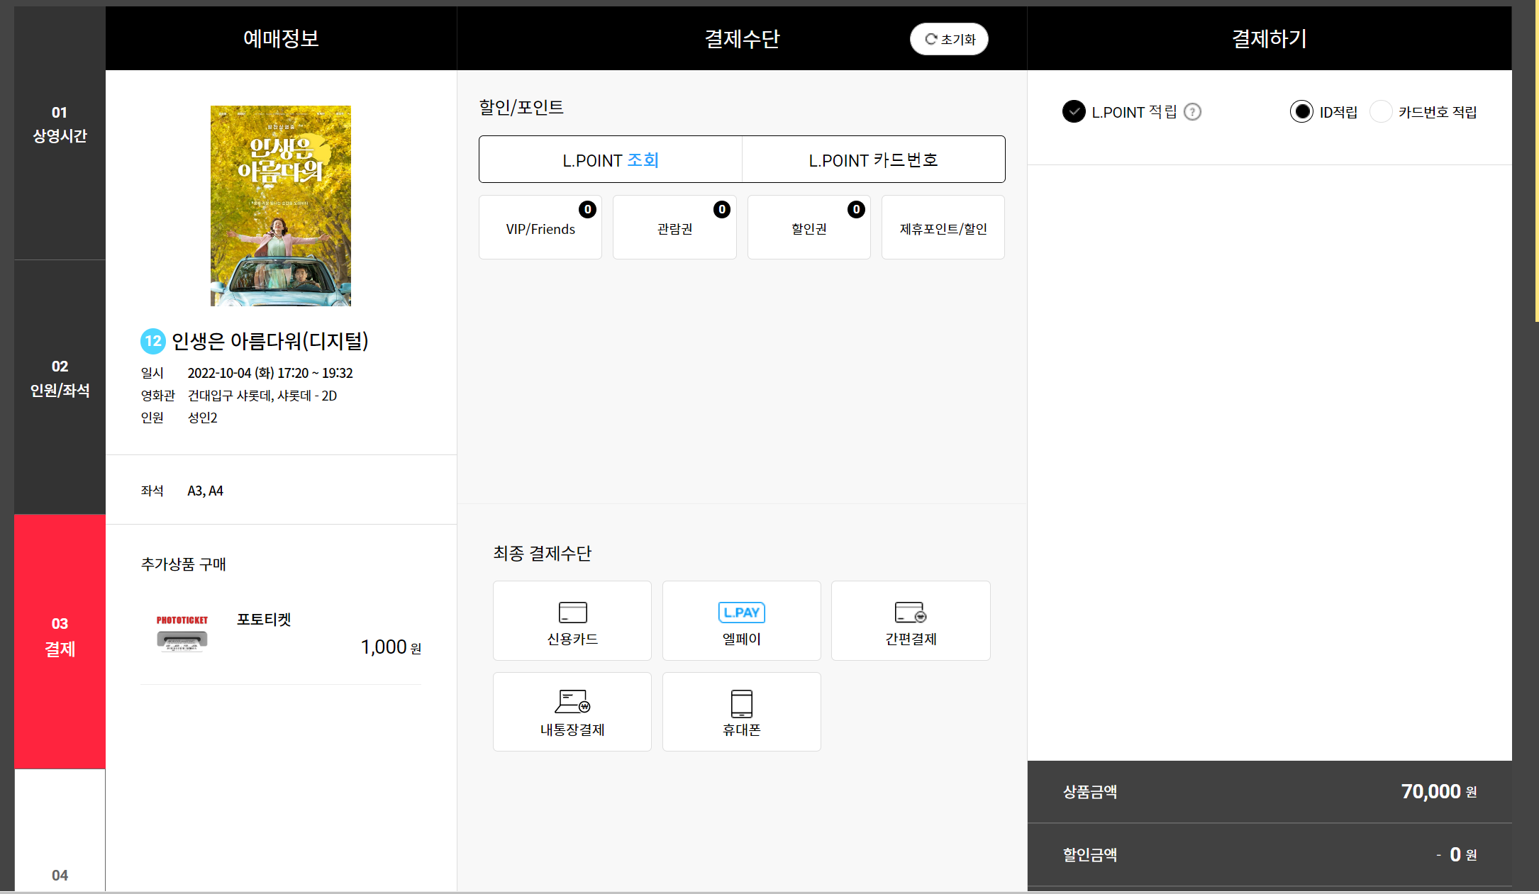
좌석 선택 후 최종 결제 페이지

Slide 6
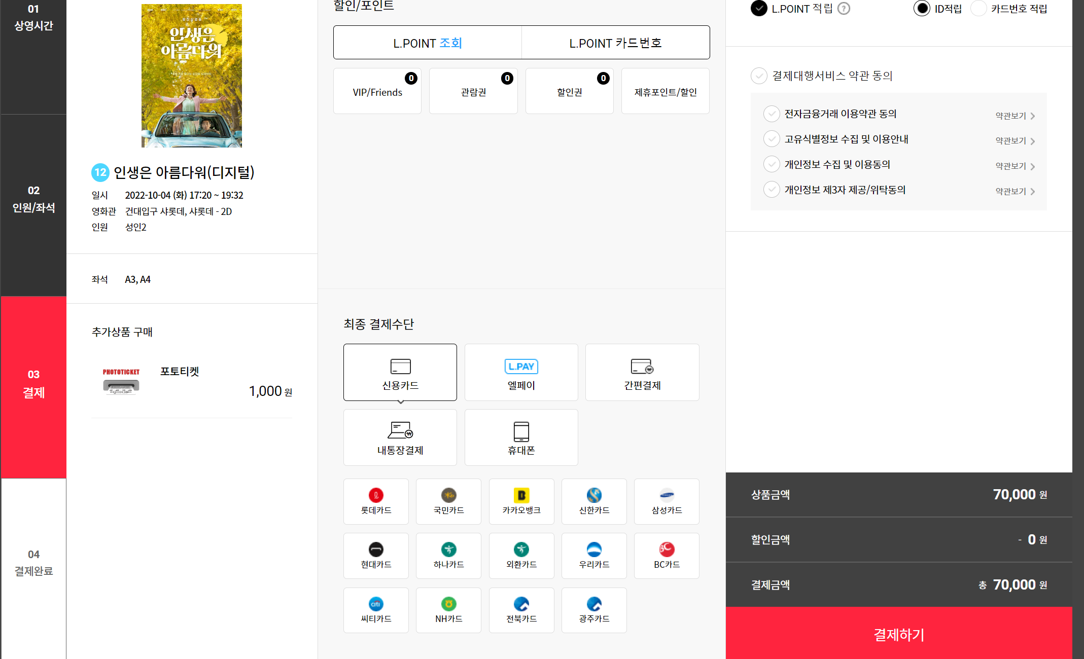
원하는 결제수단 선택 후 최종 결제

